Slide 1
机械外骨骼EXO
—— 下肢外骨骼机器人商业化应用调研
产业前沿第二组
组员：张晨 汤子汉 陈灵灵 刘畅 王星雪

Slide 2
展示内容
Part 01 / 逻辑模型
Part 02 / 产业概况
Part 03 / 市场环境
Part 04 / 技术分析

Slide 3
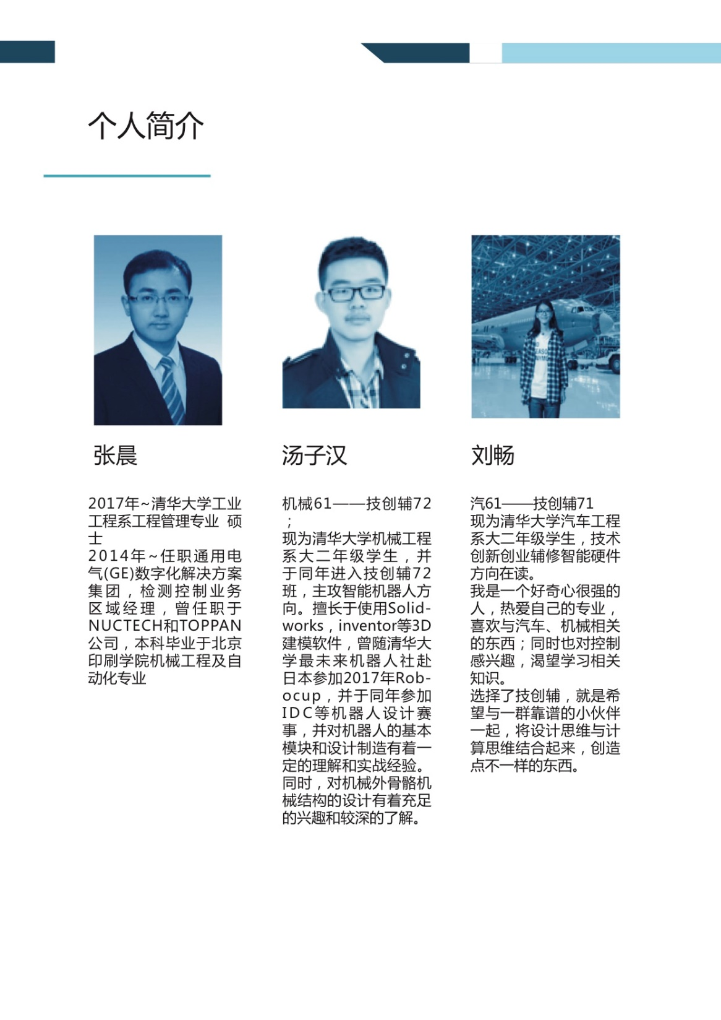
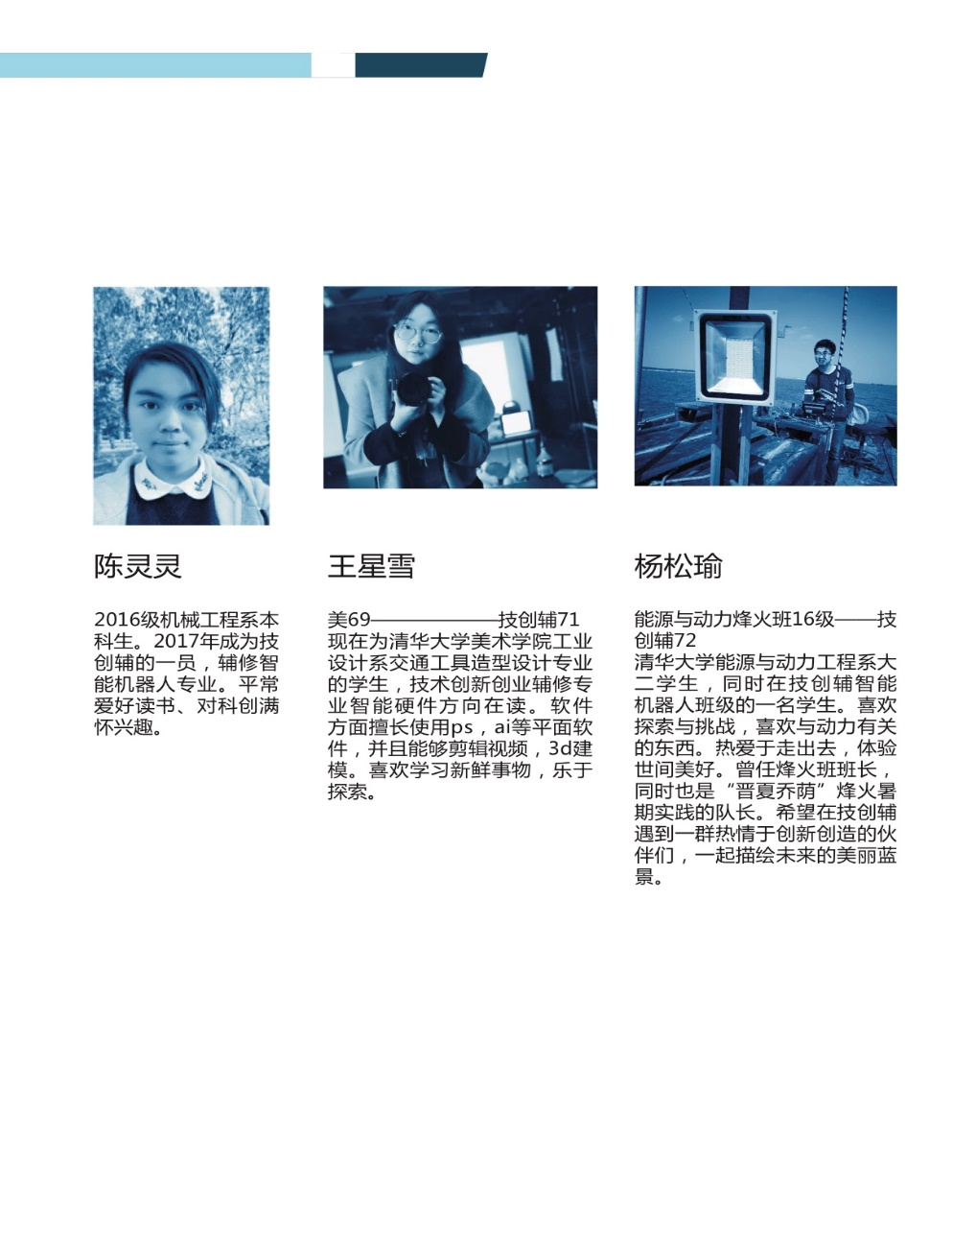
个人简介

Slide 4


Slide 5
01
逻辑模型

Slide 6
逻辑模型
背景 | 目标 | 效果 | 输出
一群对于可穿戴式机器人有共同兴趣爱好的人 根据机械外骨骼的发展历史 机械外骨骼的现状及应用 机械外骨骼的市场环境及需求 深入调研外骨骼机器人 | 撰写一份有关机械外骨骼在生活场景中应用的产业分析报告，找到产业的未来设计方向。 | 机械外骨骼的： 实现成本 用户体验 辅助功效 | 一份机械外骨骼的产业分析报告 一、产业概况：历史沿革，行业划分，外骨骼的定义及技术难点 二、市场环境和战略决策：市场环境与市场需求，产品定位，战略定位 三、机械外骨骼技术分析： 机械部分，控制部分，能源部分 四、未来愿景
过程 | 输入 | 外部因素
了解机械外骨骼的发展历史及现状： 发展史梳理 查询外骨骼目前的场景应用 分析机械外骨骼商业价值 对外骨骼关键技术进行分析 1．结合已有资料，小组讨论得出外骨骼技术KPI 结合已有实例，对外骨骼的技术进行对比分析 讨论得到各个技术发展的未来导向 | 清华图书馆海量文献资源 校外前沿企业的战略管理 WIKI多人协作写作工具 GIT版本控制工具 导师讲解 清华icenter技创辅 网络资源 InDesign | 国内的外骨骼机器人产业信息不足， 对于国外外骨骼机器人产业环境的分析不能直接反应国内的产业环境， 外骨骼机器人的核心技术主要在国外

Slide 7
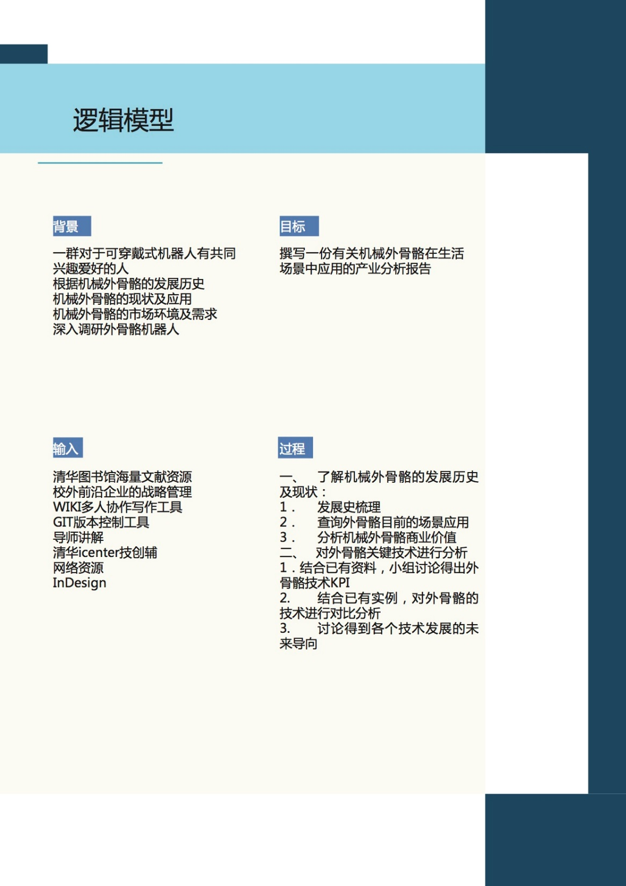


Slide 8
02
机械外骨骼产业概况
·历史沿革
·行业划分

Slide 9
产业概况
工业应用
军事应用
外骨骼研究领域非常活跃的部分，但大多数工作保密
设计用于工业环境的可穿戴机器人可以减少劳动者的工作量，工业外骨骼可用于建筑工地，工厂，仓库甚至手术室。
外骨骼走进生活
！
行走助力+康复辅助+工作帮手
医疗应用
商业应用
商业外骨骼的主要潜力是其可能被接受为需要最低基础设施的电动交通设备
以色列Robotics公司ReWalk
日本Cyberdyne公司HAL
美国Suit X公司legX

Slide 10
03
市场环境
产业分析
产品定位
（什么网站可以查到相应的商业数据来着？）

Slide 11
外骨骼产业分析
以租代卖是目前最可能的销售技术
医疗保健是外骨骼市场中最大的终端用户
2015年，由于美国，加拿大，德国，法国和日本的康复，辅助生活和老年护理服务需求旺盛，医疗保健占绝大多数收入的54.1％
经济发达地区外骨骼产业增长较快
大部分市场份额由老牌外骨骼公司持有
2015年，北美地区最大收入份额为49.8％，其次是欧洲。美国是最重要的市场，占北美市场的大部分份额，预计亚太地区将外骨骼市场份额成为增长最快的地区
大部分外骨骼市场份额由ReWalk，Ekso Bionics，Cyberdene和Lockheed Martin持有。这些公司由于高科技研发支出和知识产权的优势，已经占有在这一市场上的优势。
数据来源：

Slide 12
外骨骼产品SWOT
1.军事领域拥有军费支持技术
2.深入研究先例丰富
3.对于人体机能提升技术优势明显
4.与其他领域（如AR，VR）协同度强，应用扩展能力强
优势
劣势
1.成本造价昂贵
2.产品本身更多偏向于私人订制，同型号批量生产难度高
3.社会对外骨骼的接受程度
4.人体机能存在生理极限
S
w
1.人工智能等智能化领域发展 迅速
2. 生活水平提高，消费水平提升
3.肢体残疾有疾病待康复人数大
4.老龄化现象逐步严重
O
T
1.其他服务机器人发展起来后的竞争
2. 残疾人消费群体消费能力平均较低
3.同行业价格定位对比，技术创新点竞争压力大
机会
挑战

Slide 13
04
技术分析
外骨骼作为高科技产品的代表之一，
产业运营的好坏很大程度上决定于技术发展成果
如果能够维持现有技术优势，突破现有技术壁垒，外骨骼产业会占有很大市场份额。所以，技术分析是产业分析的充分条件
外骨骼同时也是交叉学科的产物，囊括了生物、电子、机械、能源等多学科的知识，所以我们的产业分析报告里，选取了机械、能源、控制这三个外骨骼的主要技术

Slide 14
技术分析的整体思路
特性讨论与技术分类
机械：刚性与柔性
控制：直接与间接
能源：储能与耗能
给出该技术的
未来发展导向
举出不同分类下的
产品实例
01
02
03
04
05
KPI：
实现成本、用户体验、
辅助功效
结合KPI对比分析

Slide 15
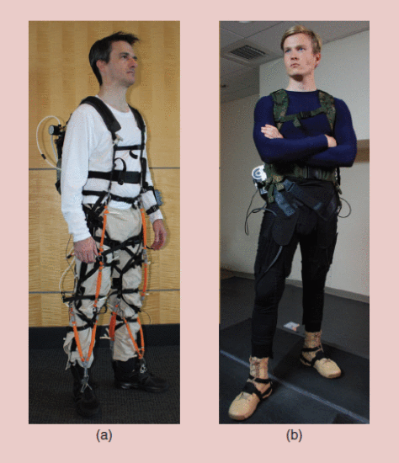

技术分析——机械
机械技术对产业的影响
机械外骨骼是机械、电子、生物等领域的交叉产物，而其中机械结构更是外骨骼功能的基本载体和实现方式。电子设备控制和人工智能交互，无不以既有的机械结构为出发点，并以机械结构的完美运作为最终目标。
无论刚柔性与否，外骨骼的基本设计目标：即两大功能导向，助力和承重，并以此降低人体在日常生活中的代谢消耗。
来自哈佛大学工程与应用科学学院团队研制的两款柔性外骨骼
结合KPI对比分析的主要实例：
*the Berkeley lower extremity exoskeleton (BLEEX)（传统全身型刚性外骨骼）
*MIT的Luke M Mooney团队公布的一款刚性局部外骨骼（局部刚性外骨骼助力模块）
*哈佛大学工程与应用科学学院团队研制的柔性外骨骼（传统无承载能力柔性外骨骼）
*韩国水原市三星高等技术学院Younbaek Lee 团队的柔性机械外骨骼（刚柔结合科承载柔性外骨骼）
机械技术未来导向
成本降低
社会适应性增强
通用性增强
刚性与柔性结合

Slide 16
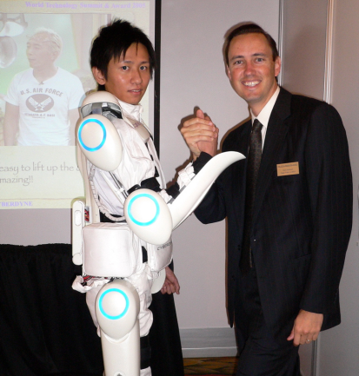
技术分析——控制
控制技术对产业的影响
当机械外骨胳走进人们生活时，它的各种性能是否能在外界的各种环节干扰中依然保持稳定？它是否允许多个穿戴者共用一套外骨骼？这些问题极大地决定了穿戴者的用户体验。而这些问题的解决则要依靠控制提供一个一个良好的人机交互环路，使外骨骼能够理解用户的意图并为穿戴者提供恰当的动力辅助。
日本“赛百达因”Cyberdyne公司研制的HAL-5
结合KPI对比分析的主要实例：
*2014年国立台湾大学电机工程系开发的NTUH-II外骨 骼康复机器人（基于模型的精确控制）
*华南理工大学和东北大学李志军等团队提出了2种基于近似的自适应控制方法（基于近似的自适应控制）
*日本“赛百达因”Cyberdyne公司研制的HAL-5（EMG肌电信号）
控制技术未来导向
实时控制
系统稳定
可移植
多源信号融合

Slide 17
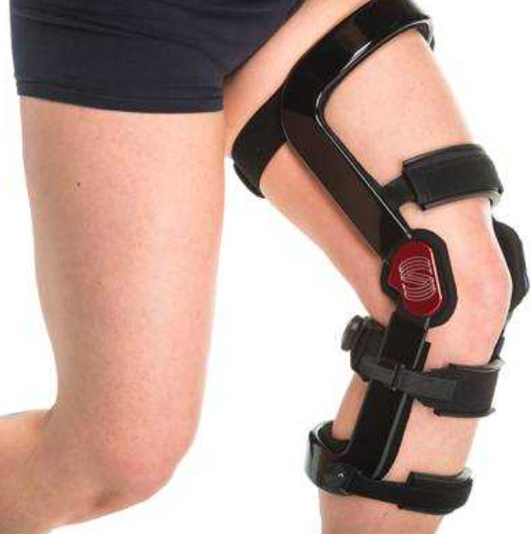
技术分析——能源
外骨骼能源设计基本原则：
外骨骼能源经济性可以通过以下三种方式进行改善:
肌肉做功供能方式可以替换成更高效的电机做功来完成;
无用功可以用高效工作的电机回收能量, 将耗散的能量利用起来;
采用与供电装置近似等效的无外动力助力装置, 吸收利用腿部行走时代谢的能量, 从而降低系统总能量消耗, 提高了系统的能源经济性。
Sping-Loaded Technology开发的仿生膝盖外骨骼系统Levitation
结合KPI对比分析的主要实例：
*加拿大的外骨骼技术公司Sping-Loaded Technology开发的仿生膝盖外骨骼系统Levitation（弹性驱动器储能式驱动）
*洛克希德马丁公司(Lockheed Martin Corporation)同加州大学伯克利分校共同研制一款名为HULC的外骨骼机器人（电机驱动）
* the Berkeley lower extremity exoskeleton (BLEEX)（过氧化氢为燃料的发动机驱动）
能源技术未来导向
能源微型化
无动力
弹簧储能

Slide 18
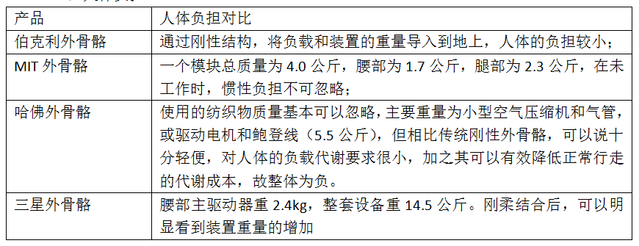
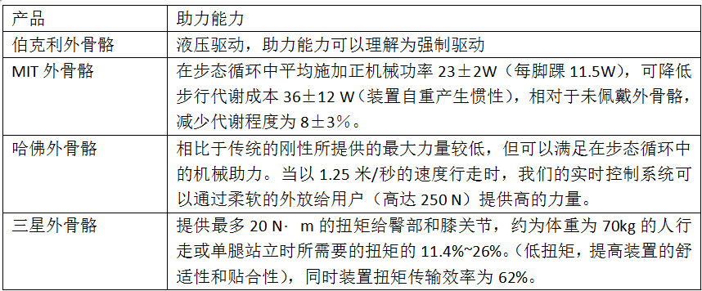
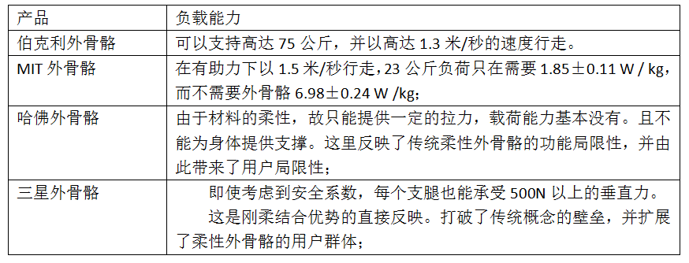
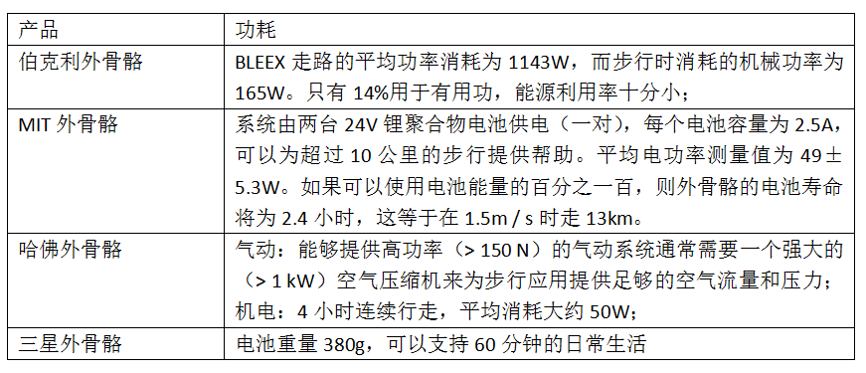
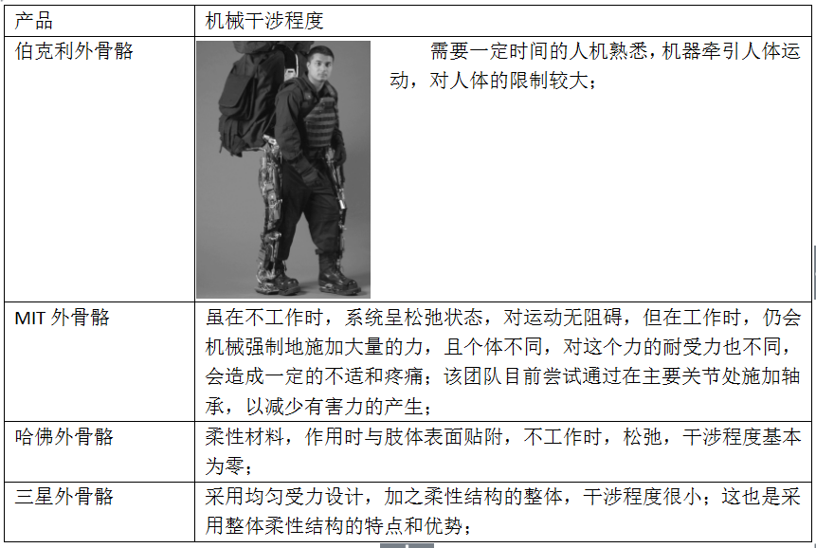
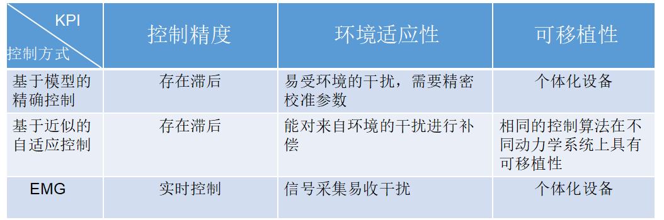
支撑性分析

Slide 19
支撑性分析
驱动方式 | 输出转化效率 | 技术成本 | 应用面 | 节能 | 对人行动的帮助程度
弹簧储能式驱动 | 目前市场中的储能装置都存在摩擦等阻力，转化效率在70%-90% | 成本低，结构 简单，使用寿命 靠材料决定，医疗储能外骨骼价格在1000-10000左右 | 日常人的行走与医疗 | 完全不需要外在能量驱动，节能环保 | 可以帮助人体生理，回复人体肌肉组织功能，力量增强＜100%
液压驱动 | 75%-80% | 成本较高，结构复杂，零件多，成本大概在1万至100万不等 | 大型的机械搬运与增强力量 | 配合其他驱动，效率低，耗能大 | 几何倍数级地增强人体力量，但是一般需要和其他驱动机构组合使用
重力储能式驱动 | 50%左右 | 成本低，结构复杂，目前尚未在市场上发现本产品 | 正常人行走 | 无需消耗外界能源，节能环保，结构相对弹簧储能要更加复杂 | 帮助人体节省力气，但是不能够增强力量
气动肌肉储能式驱动 | 80%左右，与材料有关 | 成本高，结构相对复杂，气动肌肉价格随材料和大小波动很大，最好的气动肌肉储能装置高于10万元 | 增强人体力量与速度 | 效率较高，功率较小 | 增强人体力量，一般功率很大，工业和军事中扩展人体的活动空间
电机驱动 | 平均效率87%，最高92% | 成本高，结构根据功能决定，微型化电机驱动应用较多，价格数万元 | 增强人体力量与速度 | 大功率，高效率，比较节能 | 一般运用于重工业中，扩展人体活动范围，功率一般很大

Slide 20
学习心得

Slide 21
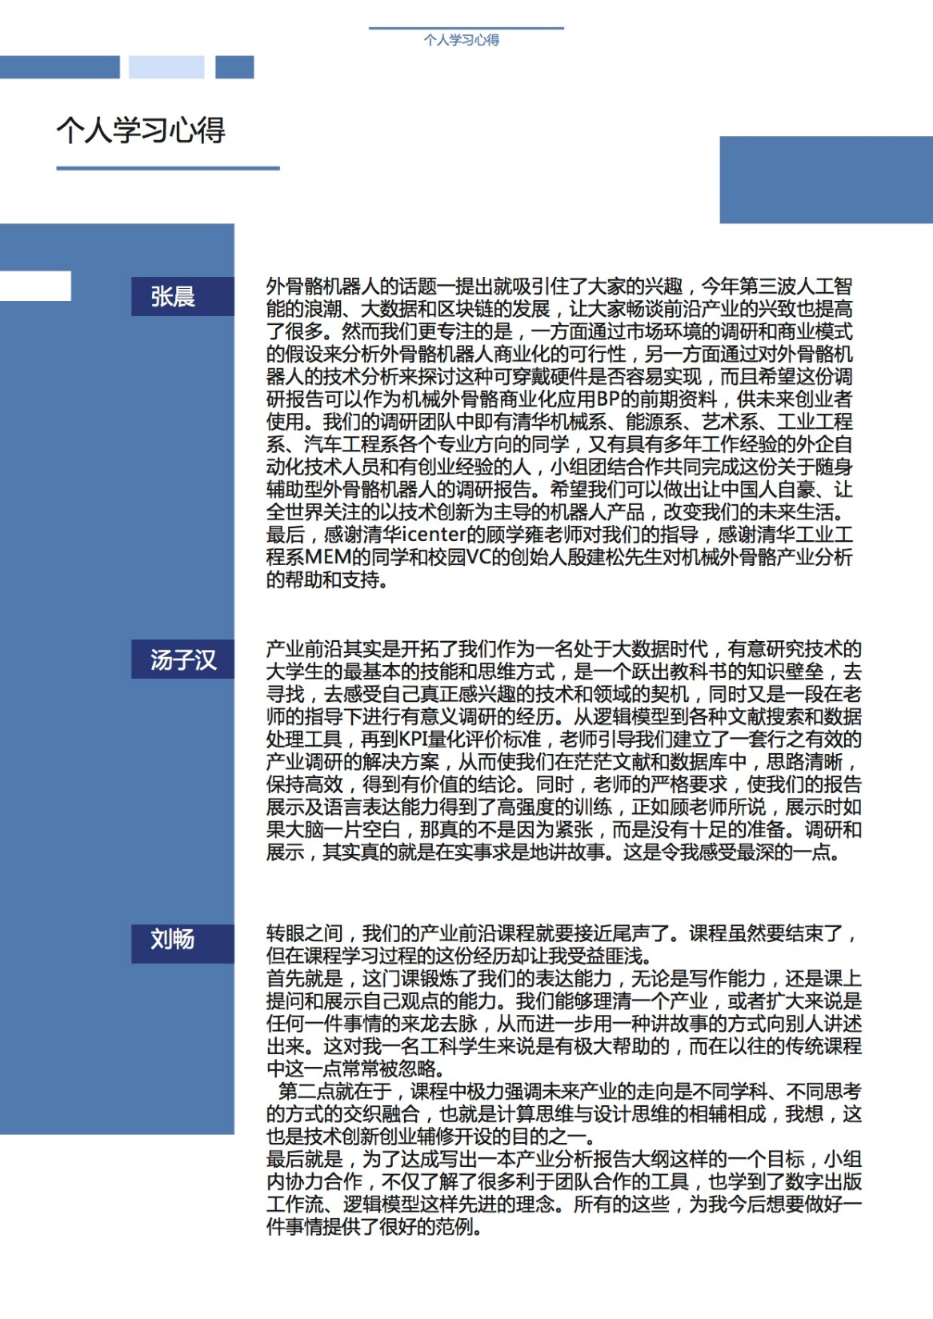
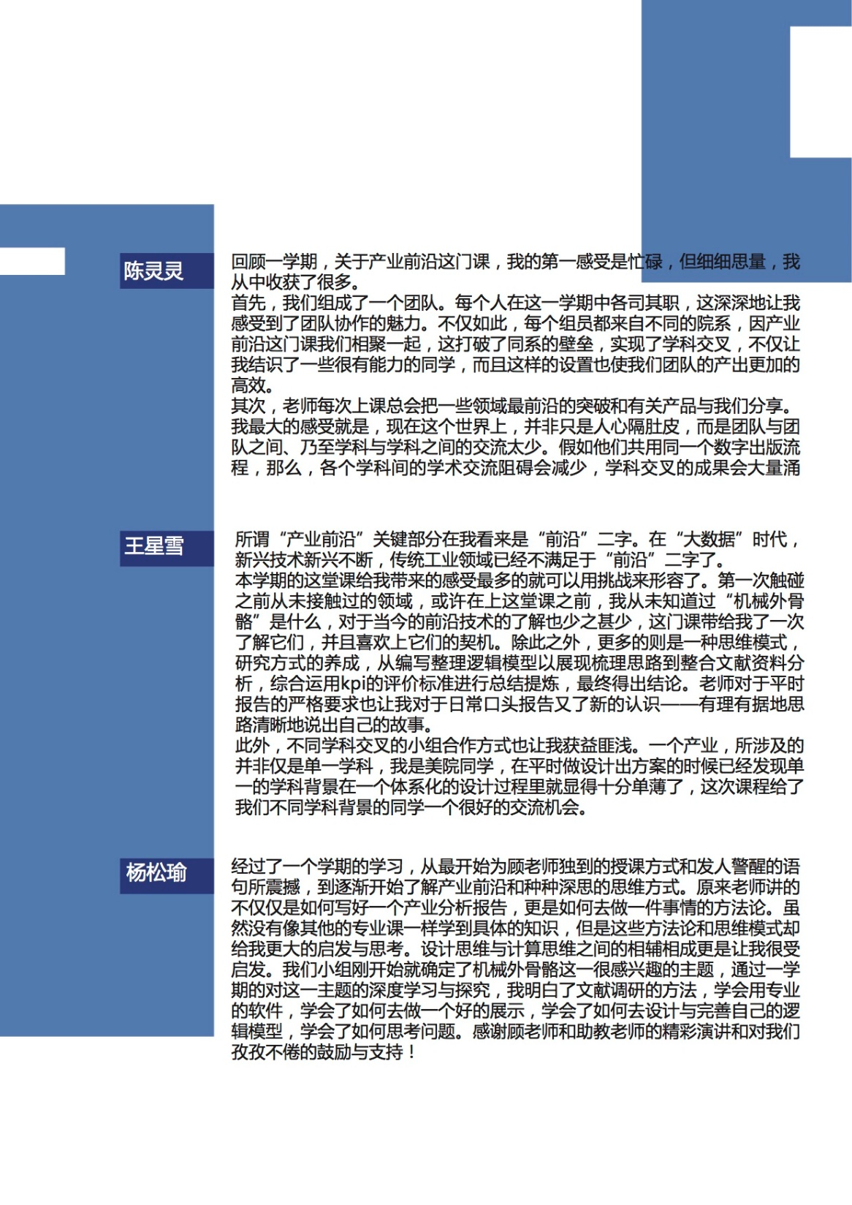

Slide 22
排版成果展示

Slide 23
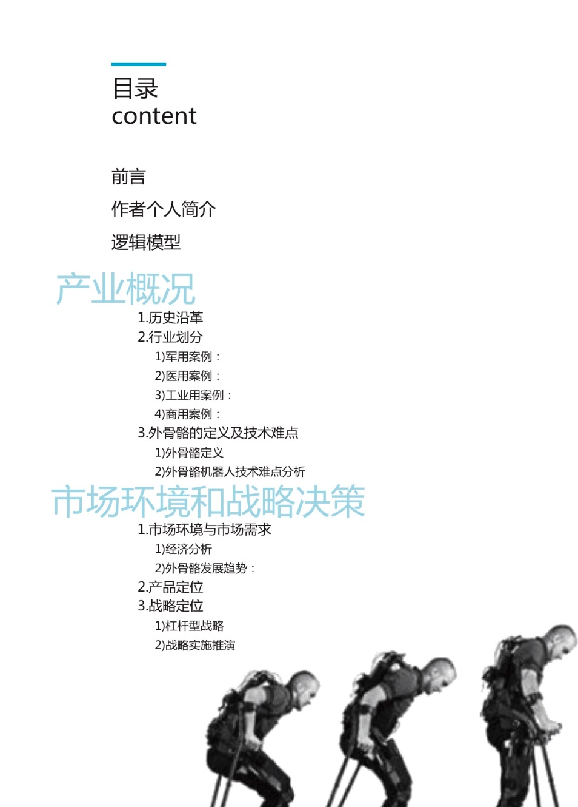
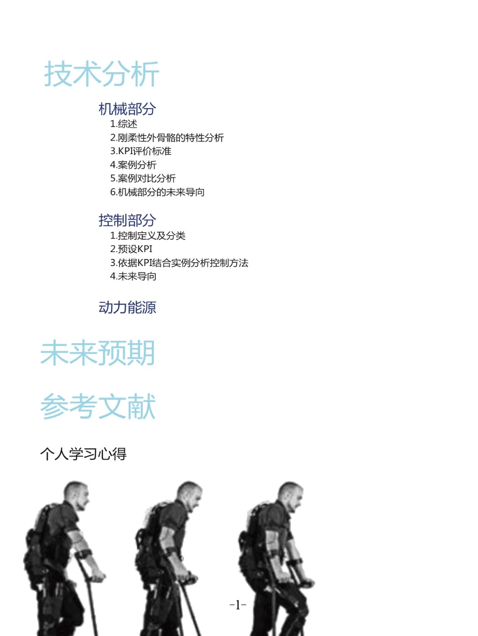

Slide 24
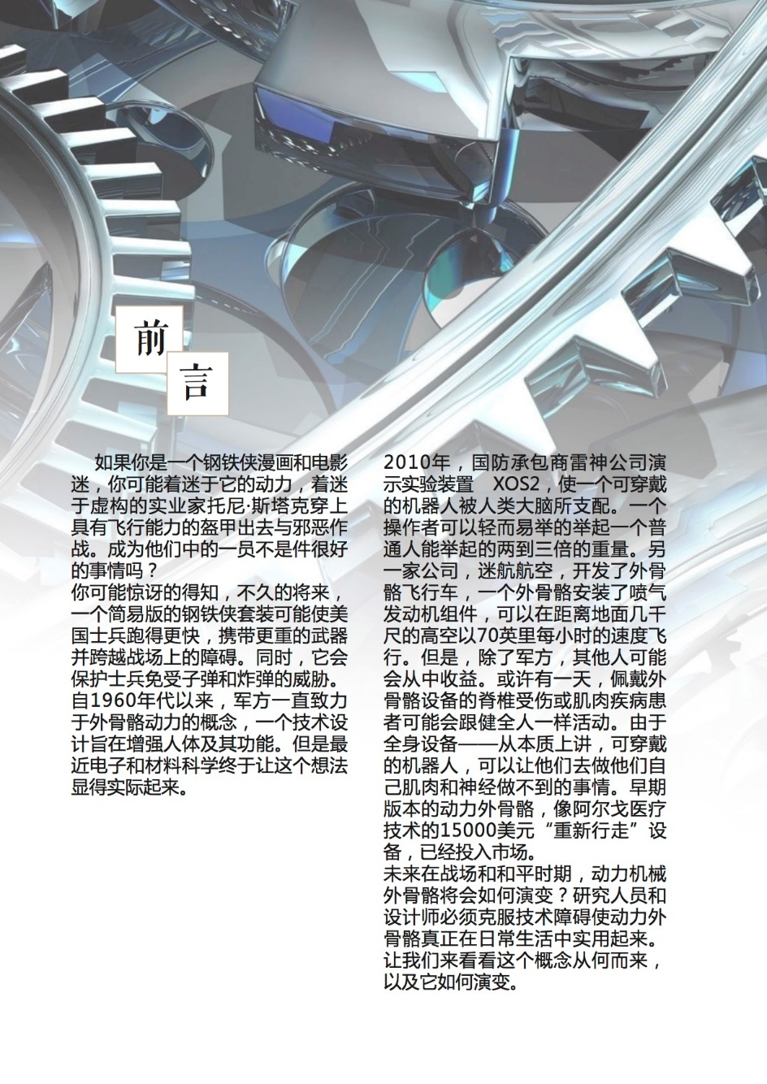
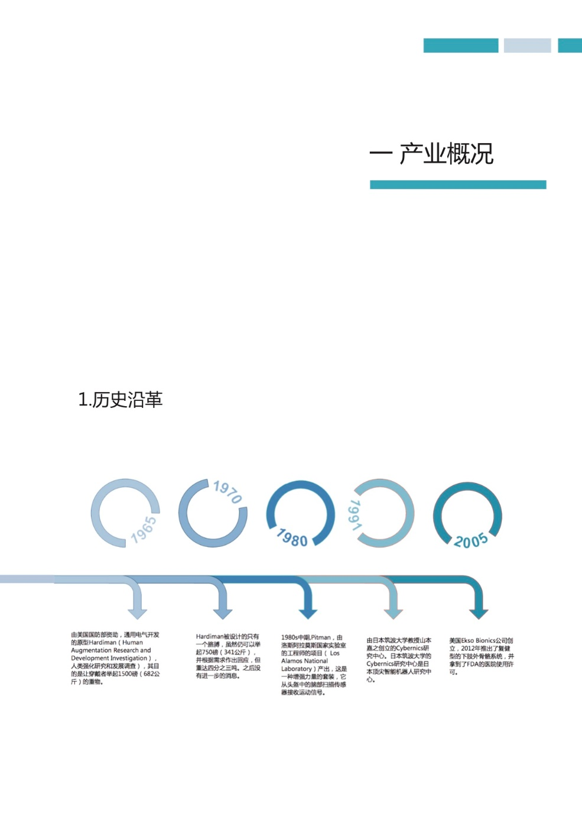

Slide 25
THANKS
for your listening
2017-12-29

